Slide 1
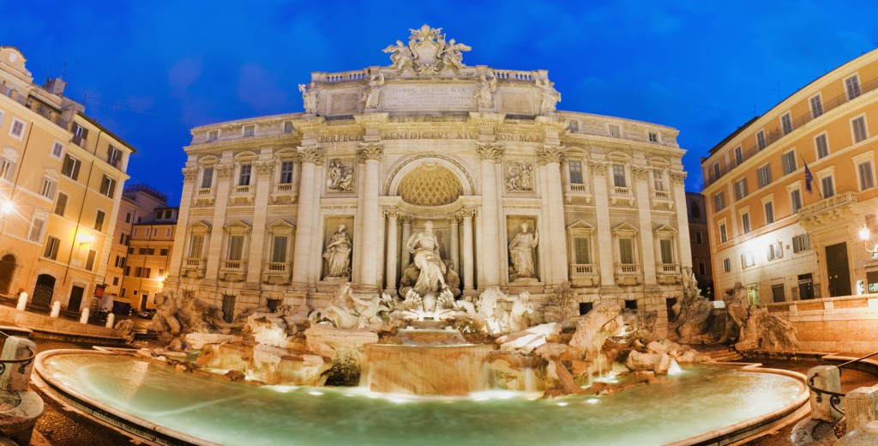
Kapittel 2: Hva bruker vi vann til?
Den berømte fontenen Fontana di Trevi i Roma.
Notes:
Det finnes tusenvis av vakre fontener. Vann som kastes omkring på forunderlige måter, som risler og plasker og som lyset spiller i, tiltrekker seg alltid mennesker. Om ikke alle fontener er så storslåtte som den vi ser på tegningen, er det mange fontener også i Norge, i parker, på plasser og torg. Vann kan være til glede bare på grunn av skjønnheten. Vann er livsviktig, og vann er nyttig i våre daglige gjøremål.
Dette kapittelet gir en liten oversikt over hva vi bruker vannet til.

Slide 2
Vannmennesket
Vi bør drikke en til halvannen liter vann om dagen.
Et menneske består av to tredeler vann. Lungene, blodet, øynene, leddene, knoklene, hjernen – hele kroppen trenger vann. Et næringsmiddel som vi bruker så mye av, bør absolutt være så rent som mulig.
I Norge finnes det mange vannverk. Rensemåtene kan være litt ulike fra sted til sted, fordi vannet ikke er likt alle steder. Men målet er det samme: Innbyggerne skal få tilstrekkelig med rent vann.
Vi nøyer oss ikke med å drikke vannet. Vi gjør oss rene utvendig også. Vi bader, dusjer, vasker hender og pusser tenner med 55 liter vann hver dag. Det er hva hver person bruker i gjennomsnitt.
Notes:
Vi bør drikke en til halvannen liter vann om dagen. Et menneske består av to tredeler vann. Lungene, blodet, øynene, leddene, knoklene, hjernen – hele kroppen trenger vann. Et næringsmiddel som vi bruker så mye av, bør absolutt være så rent som mulig. I Norge finnes det mange vannverk. Rensemåtene kan være litt ulike fra sted til sted, fordi vannet ikke er likt alle steder. Men målet er det samme: Innbyggerne skal få tilstrekkelig med rent vann.
Vi nøyer oss ikke med å drikke vannet. Vi gjør oss rene utvendig også. Vi bader, dusjer, vasker hender og pusser tenner med 55 liter vann hver dag. Det er hva hver person bruker i gjennomsnitt. Det hadde vi vel ikke gjort, hvis vi hadde måttet bære vannet i hus …

Slide 3
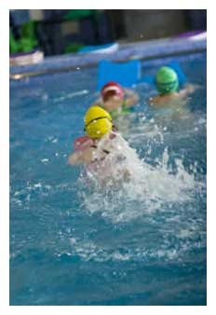
Moro med vann
Svømmebasseng kan redde liv hvis skoleelever får lære å svømme der. Innendørs svømmebasseng gir ungdom muligheter til å delta i svømmesport og konkurranser hele året.
Fritidsbåter, fiske, kanopadling og kajakk, vandring elvelangs om sommeren og skøyteturer om vinteren. Det er viktig å ta vare på vannet og holde det så rent som mulig, uansett hva vi bruker det til!
Notes:
Glade barn i svømmebassenget … Svømmebasseng kan redde liv hvis skoleelever får lære å svømme der. Innendørs svømmebasseng gir ungdom muligheter til å delta i svømmesport og konkurranser hele året.
Fritidsbåter, fiske, kanopadling og kajakk, vandring elvelangs om sommeren og skøyteturer om vinteren. Det er viktig å ta vare på vannet og holde det så rent som mulig, uansett hva vi bruker det til

Slide 4
Mat og drikke
Ren mat
Vi vil gjerne ha ren mat. Vi vasker hender. Vi vasker salatblader og gulrøtter. Vi koker poteter, ris og nudler i vann. Vi bruker vann når vi skal lage ei suppe med mye godt i. Da vil vi ha rent vann! Det har vi i Norge. Skru på springen, og du får det du trenger.
Etter middagen vasker vi opp. Vi vasker benker og bord. Noen ganger vasker vi gulvene og andre steder hvor skitt samler seg.
Å få tak i nok vann på en lett måte gjør det mulig å ha et høyt nivå på hygienen, hvis vi ønsker det. Vask med såpe og vann tar mange bakterier som ellers kunne gjort oss syke.
I Norge får over 90 prosent av befolkningen vann fra offentlige vannverk, mens resten har annen vannforsyning eller vann fra egen brønn

Slide 5
Vann i brusen
Industrien er helt avhengig av rent vann.
De som produserer brus har vann som sin viktigste ingrediens. Mange matvarer inneholder vann og kan også bli oppbevart i vann. Det må være av god kvalitet. Flasker må vaskes.
Utstyret melkebøndene bruker i melkingen, må vaskes.
Vann brukes også i industrien for å kjøle maskiner og produkter. Papirindustrien trenger mye vann for i det hele tatt å lage papir. Det er mange flere bruksmåter vannet har i produksjon av mat og andre produkter.
Hvis vannet hadde vært forurenset, hadde produksjonen måttet stoppe.
Vannet i Norge er forresten av så god kvalitet at du kan drikke det rett fra springen
Notes:
Vi vil gjerne ha ren mat. Vi vasker hender. Vi vasker salatblader og gulrøtter. Vi koker poteter, ris og nudler i vann. Vi bruker vann når vi skal lage ei suppe med mye godt i. Da vil vi ha rent vann! Det har vi i Norge. Skru på springen, og du får det du trenger.
Etter middagen vasker vi opp. Vi vasker benker og bord. Noen ganger vasker vi gulvene og andre steder hvor skitt samler seg.
Å få tak i nok vann på en lett måte gjør det mulig å ha et høyt nivå på hygienen, hvis vi ønsker det. Vask med såpe og vann tar mange bakterier som ellers kunne gjort oss syke.
I Norge får over 90 prosent av befolkningen vann fra offentlige vannverk, mens resten har annen vannforsyning eller vann fra egen brønn

Slide 6
Vasking
VI VASKER UTE OGSÅ
I byene skaper trafikken mye støv og skitt. Så det vaskes. Trafikklysene blir spylt så det ikke skal være tvil om fargen på lysene de sender ut. På landeveien blir skiltene rengjort for sikkerhetens skyld.
Gatene spyles og feies.
Tog, trikker og busser vaskes daglig. Det skal skaffes mye vann.
STADIG KLESVASK
Klesvask hjemme går greit når vi har vaskemaskin, og vi kan gå nyvasket og pene ut i dagen. Kanskje vi vasker for ofte, noen skifter klær flere ganger om dagen og vasker dem.
Men noen steder er det nødvendig å vaske så grundig og ofte for at smittestoffer skal fjernes. På sykehus gjelder det sengetøyet og de ansattes klær.
På hotellene gjelder det sengetøy og duker, bad og rom. Kafeer og restauranter må ha rene duker, toaletter, kjøkken og servise, og de som jobber på alle disse stedene må vaske hendene grundig og ofte. Mens gjestene sover eller koser seg med maten, er det alltid noen som vasker og vasker, for at hygienen skal bli så god at folk ikke blir syke.
Notes:
VI VASKER UTE OGSÅ
I byene skaper trafikken mye støv og skitt. Så det vaskes. Utenpå store bygninger, slik som på tegningen, hvor vinduene får en omgang. Trafikklysene blir spylt så det ikke skal være tvil om fargen på lysene de sender ut. På landeveien blir skiltene rengjort for sikkerhetens skyld.
Gatene spyles og feies.
Tog, trikker og busser vaskes daglig. Det skal skaffes mye vann.
STADIG KLESVASK
Klesvask hjemme går greit når vi har vaskemaskin, og vi kan gå nyvasket og pene ut i dagen. Kanskje vi vasker for ofte, noen skifter klær flere ganger om dagen og vasker dem. Men noen steder er det nødvendig å vaske så grundig og ofte for at smittestoffer skal fjernes. På sykehus gjelder det sengetøyet og de ansattes klær. På hotellene gjelder det sengetøy og duker, bad og rom. Kafeer og restauranter må ha rene duker, toaletter, kjøkken og servise, og de som jobber på alle disse stedene må vaske hendene grundig og ofte. Mens gjestene sover eller koser seg med maten, er det alltid noen som vasker og vasker, for at hygienen skal bli så god at folk ikke blir syke.

Slide 7
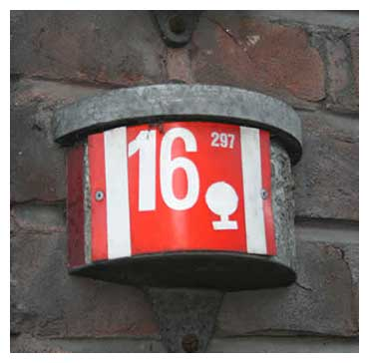
Vann redder liv
Stå foran merket, slik at du ser like mye av den røde fargen på hver ytterside av de to hvite strekene. Da står du rett foran.
Snu deg 180 grader, det vil si helt rundt med ryggen til merket. På akkurat dette merket står det 16. Det betyr at du skal gå 16 meter rett fram.
Da vil du finne et kumlokk i veien eller gata. I kummen er det vannrør og ventiler. De som kjører brannbil, løfter opp kumlokket med en krok og klatrer ned i kummen. Der kan de feste slangen fra brannbilen til et vannrør i kummen. Slik kan de få tilstrekkelige mengder med vann som de kan slokke med. Vanntrykket i kommunens ledningsnett presser vannet mange meter til værs.
Dette merket er en beskjed om hvor du kan finne vann
Notes:
Dette merket er en beskjed om hvor du kan finne vann, slik:
Stå foran merket, slik at du ser like mye av den røde fargen på hver ytterside av de to hvite strekene. Da står du rett foran. Snu deg 180 grader, det vil si helt rundt med ryggen til merket. På akkurat dette merket står det 16. Det betyr at du skal gå 16 meter rett fram. Da vil du finne et kumlokk i veien eller gata. I kummen er det vannrør og ventiler. De som kjører brannbil, løfter opp kumlokket med en krok og klatrer ned i kummen. Der kan de feste slangen fra brannbilen til et vannrør i kummen. Slik kan de få tilstrekkelige mengder med vann som de kan slokke med. Vanntrykket i kommunens ledningsnett presser vannet mange meter til værs.
Hvorfor er merket nødvendig? Ser ikke brannfolkene kummen uansett? Vel – ikke hvis det er snø …
Vanntrykket er viktig for å kunne slokke branner. Det viser historien oss. Mange byer i Norge ble forferdelig skadet av brann fordi det ikke var noe godt system for forsyning av vann

Slide 8
Sykdom vaskes vekk
Vi kan fjerne mange smittestoffer når vi vasker med varmt vann og såpe. På et sykehus er det strenge krav til hygienen.
Hele tiden er det folk som vasker vaskeservanter, dørhåndtak og gulv, bare for å nevne noe. Heldigvis er det ikke noe problem å bruke nok vann i Norge.
Utstyret legene bruker på pasientene, må rengjøres på en spesiell måte. Ofte brukes en autoklav, som er en spesiallaget trykkoker for å drepe bakterier og virus.
Noe å tenke på: Hvilke jobber og hvilke yrker er med på å hjelpe folk på et sykehus?
Notes:
Overskriften påstår at sykdom kan vaskes vekk. Det er naturligvis ikke hele sannheten. Men det er sant at vi kan fjerne mange smittestoffer når vi vasker med varmt vann og såpe. På et sykehus er det strenge krav til hygienen. Hele tiden er det folk som vasker vaskeservanter, dørhåndtak og gulv, bare for å nevne noe. Heldigvis er det ikke noe problem å bruke nok vann i Norge.
Utstyret legene bruker på pasientene, må rengjøres på en spesiell måte. Ofte brukes en autoklav, som er en spesiallaget trykkoker for å drepe bakterier og virus.
Noe å tenke på: Hvilke jobber og hvilke yrker er med på å hjelpe folk på et sykehus?

Slide 9
Vann transporterer avfall
FØR
I gamle dager fløt kloakken og sølevannet og avfallet i gata. I rennesteinen, som det het. Avfall fra doer, slakterier og hestebæsj på gata kunne forurense drikkevannet. Folk ble syke. Noen ganger spredte farlige sykdommer seg via drikkevannet, og mange døde
Notes:
Før:
I gamle dager fløt kloakken og sølevannet og avfallet i gata. I rennesteinen, som det het. Avfall fra doer, slakterier og hestebæsj på gata kunne forurense drikkevannet. Folk ble syke. Noen ganger spredte farlige sykdommer seg via drikkevannet, og mange døde

Slide 10
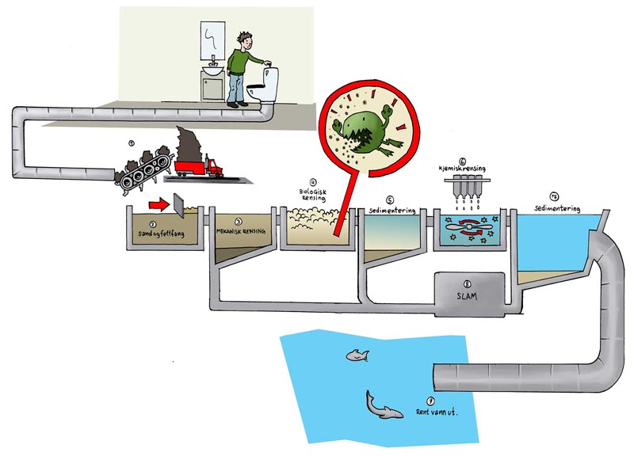
I dag er det ganske så annerledes:
Notes:
Heldigvis er det nå strenge regler for at avløpsvann skal bli tatt fraktet bort i egne rør og at det renses før det slipper tilbake til naturen. Det har vært et veldig betydningsfullt tiltak for bedre helse i befolkningen. Det er vanskelig å forstå det gode ved nåtida hvis en ikke kjenner det dårlige ved fortida.

Slide 11
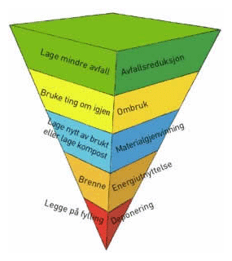
Vann varmer hus
Det største og øverste laget er det beste, det vil si målet. Den nederste delen ved den lille spissen, er hva myndighetene vil ha minst av.
I stedet for deponi, vil myndighetene utnytte avfallet som ikke kan brukes på noen annen måte, til å lage energi.
Det betyr å brenne avfallet, men slik at energien som oppstår ved brenningen, brukes til noe fornuftig. Når vi brenner avfall, kan vi varme vann, for eksempel.
Det varme vannet kan vi lede i rør fram til husene der folk bor og arbeider. Vannet kan brukes til radiatorer, slik at huset varmes opp
Avfallspyramiden
Notes:
Her ser du Avfallspyramiden (lånt fra kildesorteringsguiden.no). Det største og øverste laget er det beste, det vil si målet. Den nederste delen ved den lille spissen, er hva myndighetene vil ha minst av. I stedet for deponi, vil myndighetene utnytte avfallet som ikke kan brukes på noen annen måte, til å lage energi. Det betyr å brenne avfallet, men slik at energien som oppstår ved brenningen, brukes til noe fornuftig. Når vi brenner avfall, kan vi varme vann, for eksempel. Det varme vannet kan vi lede i rør fram til husene der folk bor og arbeider. Vannet kan brukes til radiatorer, slik at huset varmes opp

Slide 12
Det gror!
I hagene er det mange som lager blomsterbed der det ene slaget avløser det andre fra våren, gjennom sommeren og til høsten.
Åkrene med jordbærplanter får sine viktige dråper med vann, mens mange av oss venter på de røde, modne jordbærene.
Når det regner lite, kaster vannsprederne vannet sitt over åkrene med korn.
Alt som lever må ha vann.
Nesten alt som lever er mest vann.
Hvem skal ta ansvar for framtidas vann?
Er du med?
Notes:
Noen av oss mennesker kommer i godt humør når vi ser noe vi synes er pent. Smaken er riktignok forskjellig. Uansett – det brukes mye vann og mye arbeid på å vanne blomster og busker i parkene. I hagene er det mange som lager blomsterbed der det ene slaget avløser det andre fra våren, gjennom sommeren og til høsten. Åkrene med jordbærplanter får sine viktige dråper med vann, mens mange av oss venter på de røde, modne jordbærene. Når det regner lite, kaster vannsprederne vannet sitt over åkrene med korn.
Alt som lever må ha vann.
Nesten alt som lever er mest vann.
Hvem skal ta ansvar for framtidas vann?
Er du med?

